Slide 1
Материнская плата
Абрамов Григорий 9Б

Slide 2
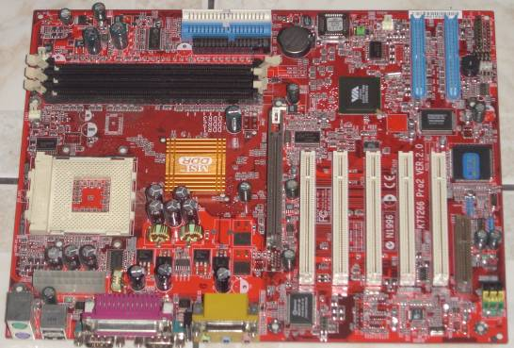
Название устройства
Материнская плата – центральная комплексная печатная плата, предоставляющая электронную и логическую связь между всеми устройствами, входящими в состав персонального компьютера

Slide 3
Назначение
Материнская плата объединяет все устройства компьютера (видеокарта, оперативная память, звуковя карта, жесткий диск, т.д.) и связывает их между собой, впоследствии регулируя их сплоченный труд.

Slide 4
Основные части
На материнской плате располагаются следующие основные элементы: процессор, оперативная память, набор управляющих микросхем (чипсет), BIOS, кэш-память, шины, слоты расширения, батарейка и другие устройства.

Slide 5
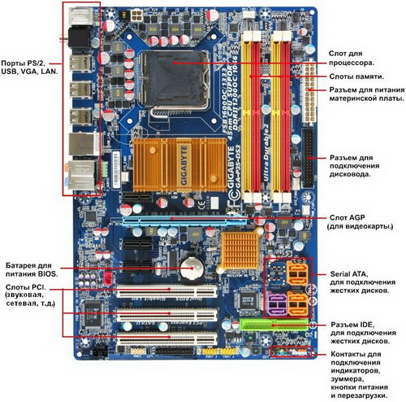

Slide 6
BIOS (Basic Input-Output System)
BIOS (Basic Input-Output System - базовая система ввода-вывода) – это программа, прошитая в постоянное запоминающее устройство (ПЗУ)
BIOS материнской платы отвечает за проверку работоспособности контроллеров, встроенных в материнскую плату, и большинства устройств, подключенных к ней (процессора, памяти, видеокарты, жестких дисков и т.д.)

Slide 7
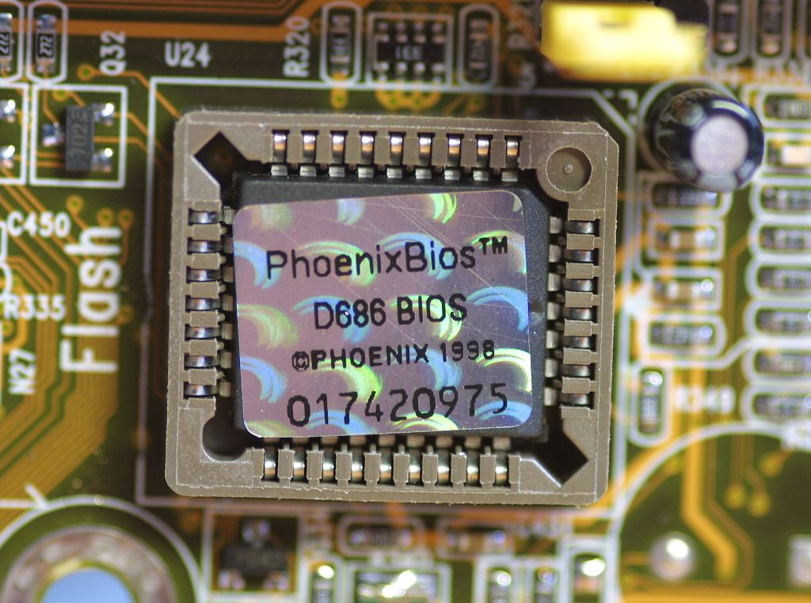

Slide 8
Основные характеристики
Основные характеристики материнских плат, подлежащие отслеживанию (мониторингу) таковы: •напряжение питания; •скорость вращения вентиляторов охладителей; •температура процессоров; •температура внутри системного блока.

Slide 9
Типы материнских плат
Типы материнских плат могут быть стандартными и нестандартными. Единственное отличие таких системных плат заключается в том, что в первом случае по необходимости материнскую плату можно заменить другой платой, а во втором случае, возможно, дешевле будет купить новый компьютер.
В целом можно выделить следующие типы материнских плат:
Устаревшие
Современные
Другие

Slide 10
Разновидности материнских плат
а) объединительные платы б) полноразмерная материнская плата АТ в) материнские платы LPX Г) материнские платы NLX

Slide 11
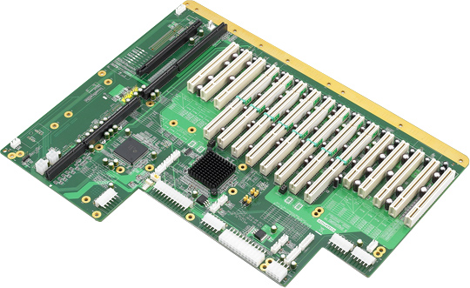
Объединительная плата

Slide 12
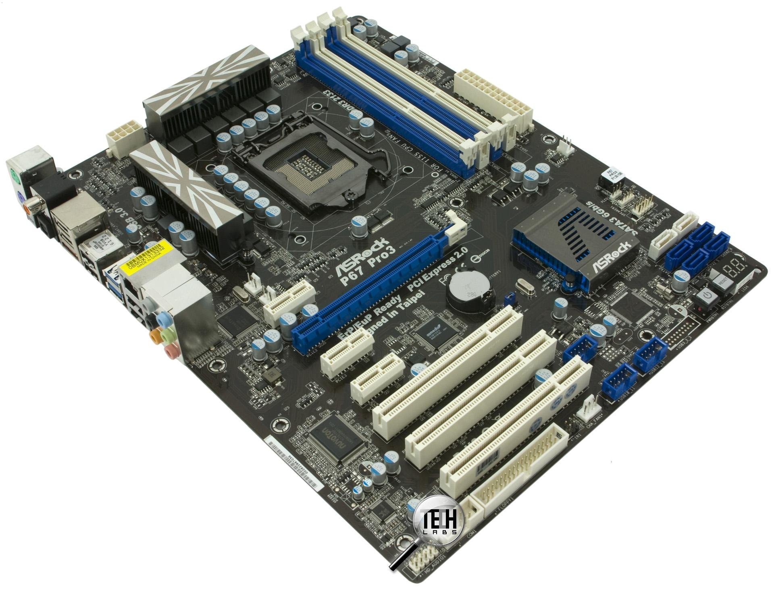
Полноразмерная материнская плата АТ

Slide 13
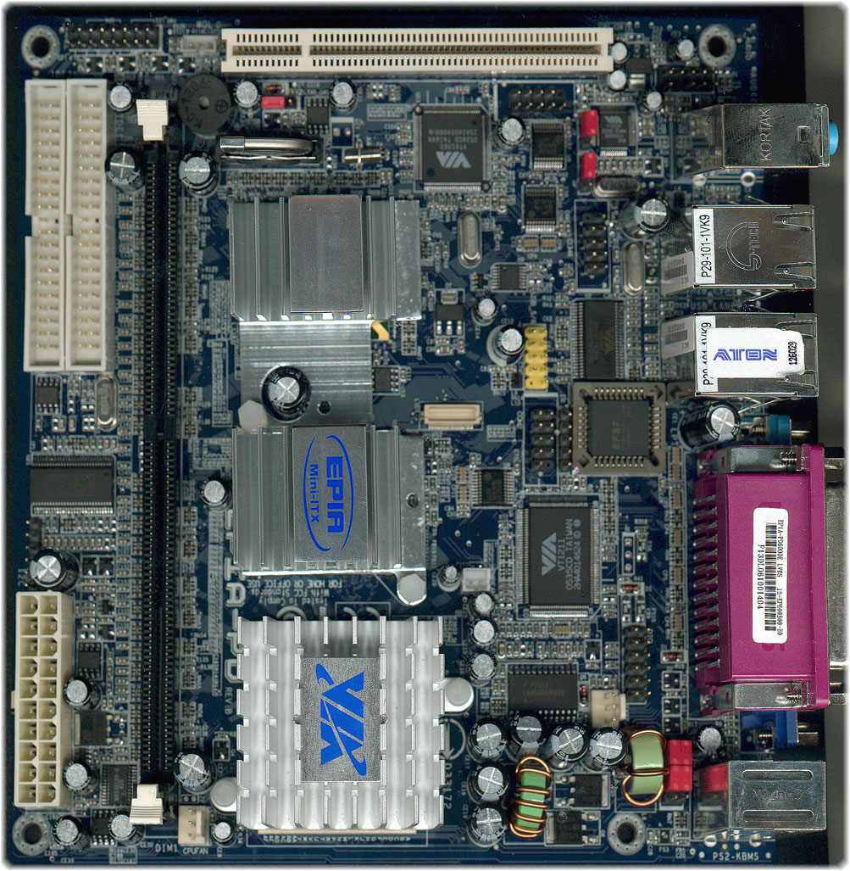
Материнская плата LPX

Slide 14
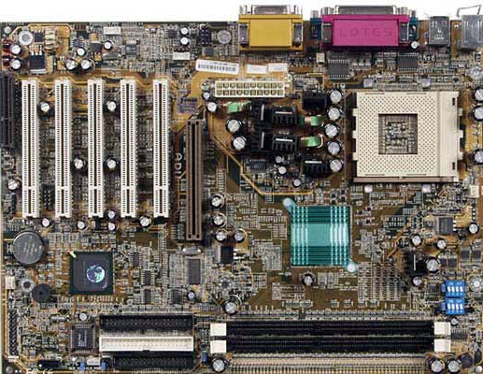
Материнская плата NLX

Slide 15
Шины
Для передачи данных между устройствами, расположенными на материнской плате, используются проводники, называемые шиной. Шины используются для передачи информации между устройствами и могут быть нескольких видов: шина главного процессора (на которой работает процессор и кэш-память), системная шина.

Slide 16
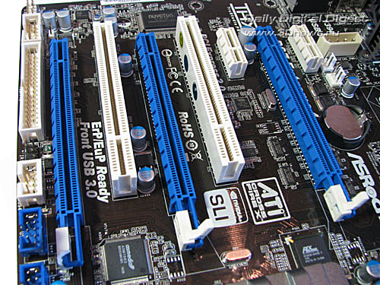

Slide 17
Чипсет
Чипсет – набор микросхем на материнской плате, который выполняет роль связывающего элемента, которое обеспечивает прохождение сигнала по шинам к оперативной памяти, слотам расширения, центрального процессора, таймера и других устройств. В современных компьютерах он состоит из двух частей: северный мост и южный мост.

Slide 18
Северный мост
Северный мост (Northbridge) - это системный контроллер, являющийся одним из элементов чипсета материнской платы, отвечающий за работу с оперативной памятью, видеоадаптером и процессором. Одной из основных функций северного моста является обеспечение взаимодействия системной платы и процессора, а также определение скорости работы. Также северный мост обеспечивает связь всех вышеперечисленных устройств с южным мостом.

Slide 19
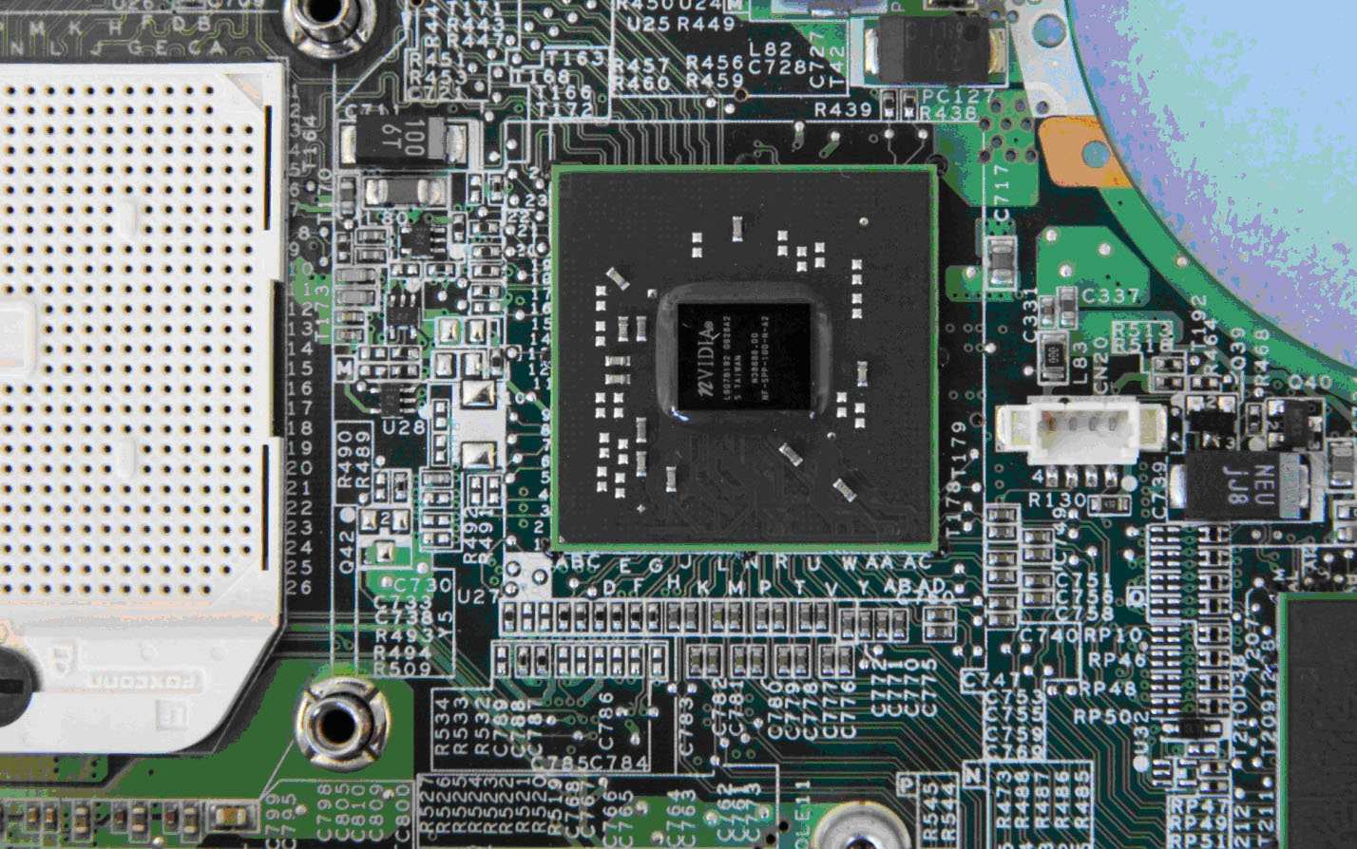

Slide 20
Южный мост
Южный мост (Southbridge) - это функциональный контроллер, известен как контроллер ввода-вывода. Отвечает за так называемые "медленные" операции, к которым относится отработка взаимодействия между интерфейсами IDE, SATA, USB, LAN, Embeded Audio и северным мостом системы, который, в свою очередь, напрямую связан с процессором и другими важными компонентами.

Slide 21
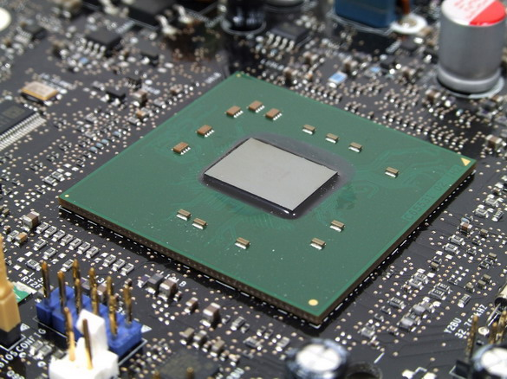

Slide 22
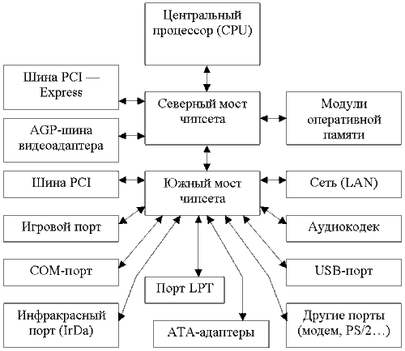

Slide 23
Спасибо за внимание!

